Slide 1
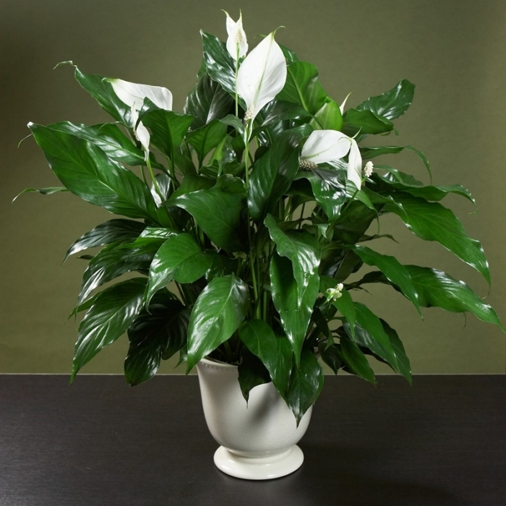
Быданов Артемий
Цветок в темноте

Slide 2

Обоснование темы проекта

Slide 3
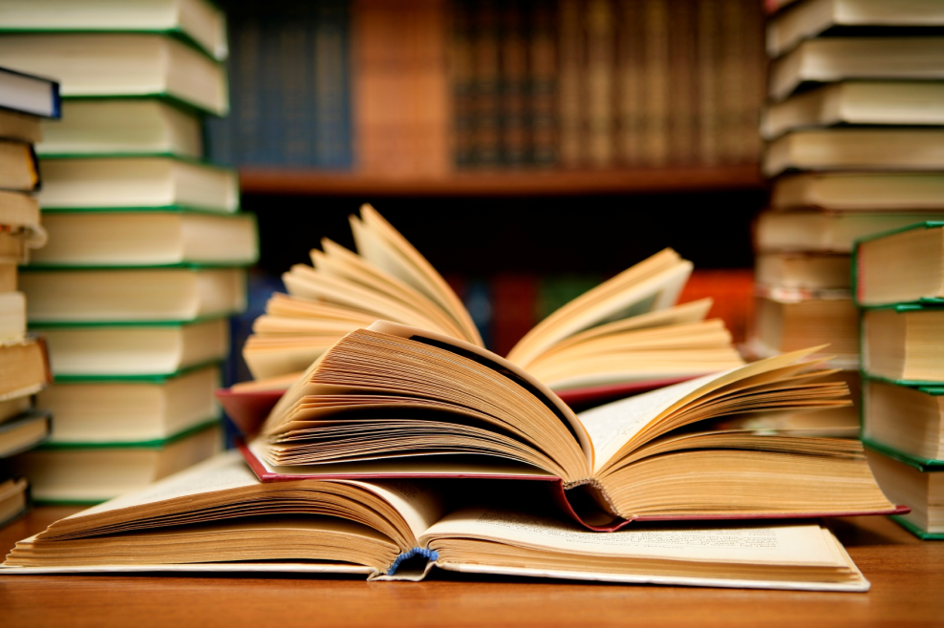
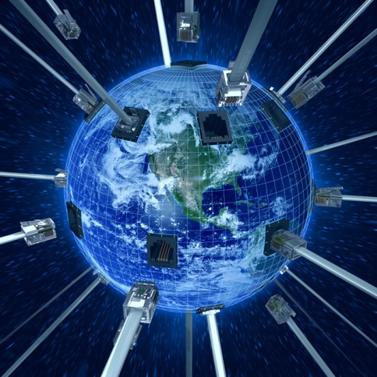
Обоснование темы проекта

Slide 4
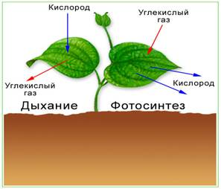
Цель моей работы
Изучение роста растений – как он происходит и какие факторы оказывают влияние на этот процесс

Slide 5
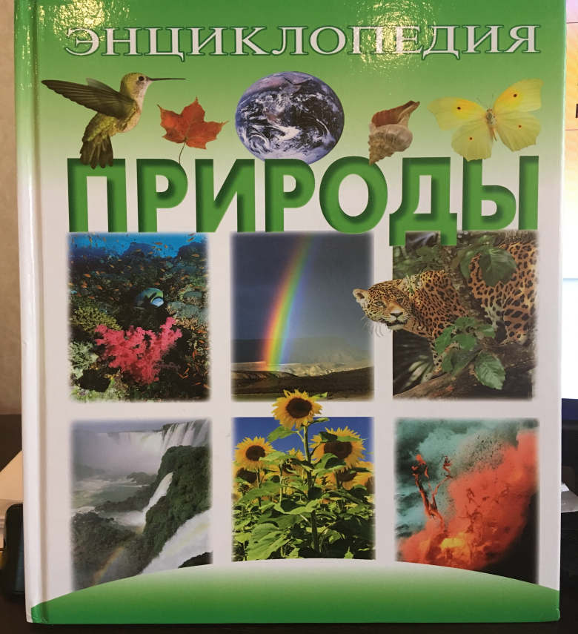
Методы исследования
Изучение литературы, наблюдение за цветами, проведение опытов и обработка полученных результатов.

Slide 6
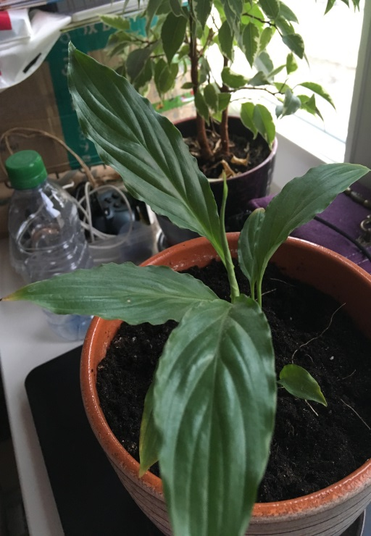
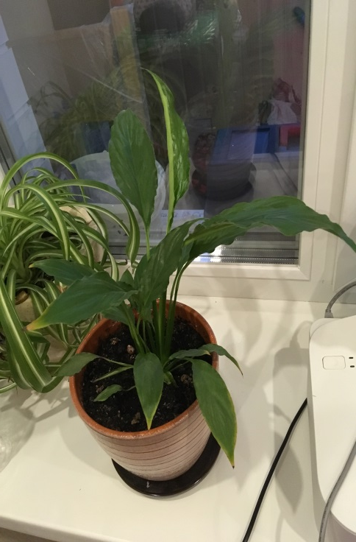
Гипотеза 1. Цветок берет необходимые ему для роста компоненты из окружающей среды.
Опыт №1
Внешний вид цветка
0 мес.
6 мес.

Slide 7
Опыт № 1
Гипотеза подтверждается: цветок берет необходимые для своего роста компоненты из окружающей среды. Как мы уже понимаем, одним из таких необходи- мых компонен- тов является
вода.

Slide 8
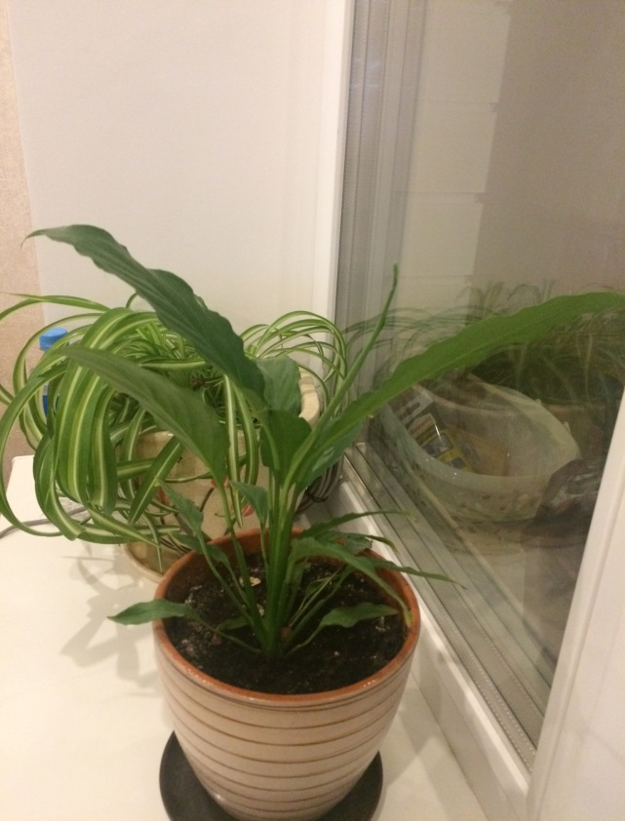
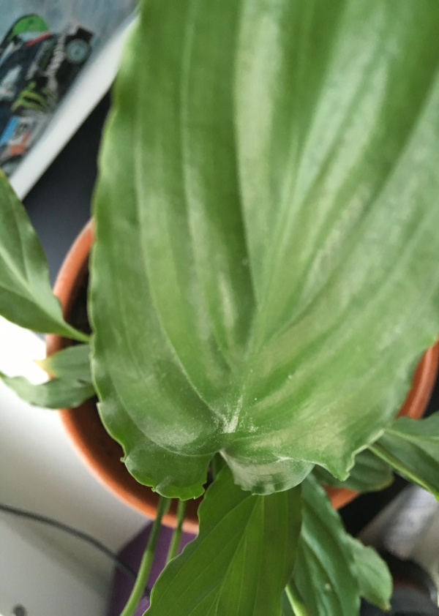
Гипотеза 2. Цветок каким-то образом использует свет в процессе своей жизнедеятельности.
Опыт №2
Цветок, растущий
в освещенном месте
Цветок, находившийся
в месте без света.

Slide 9
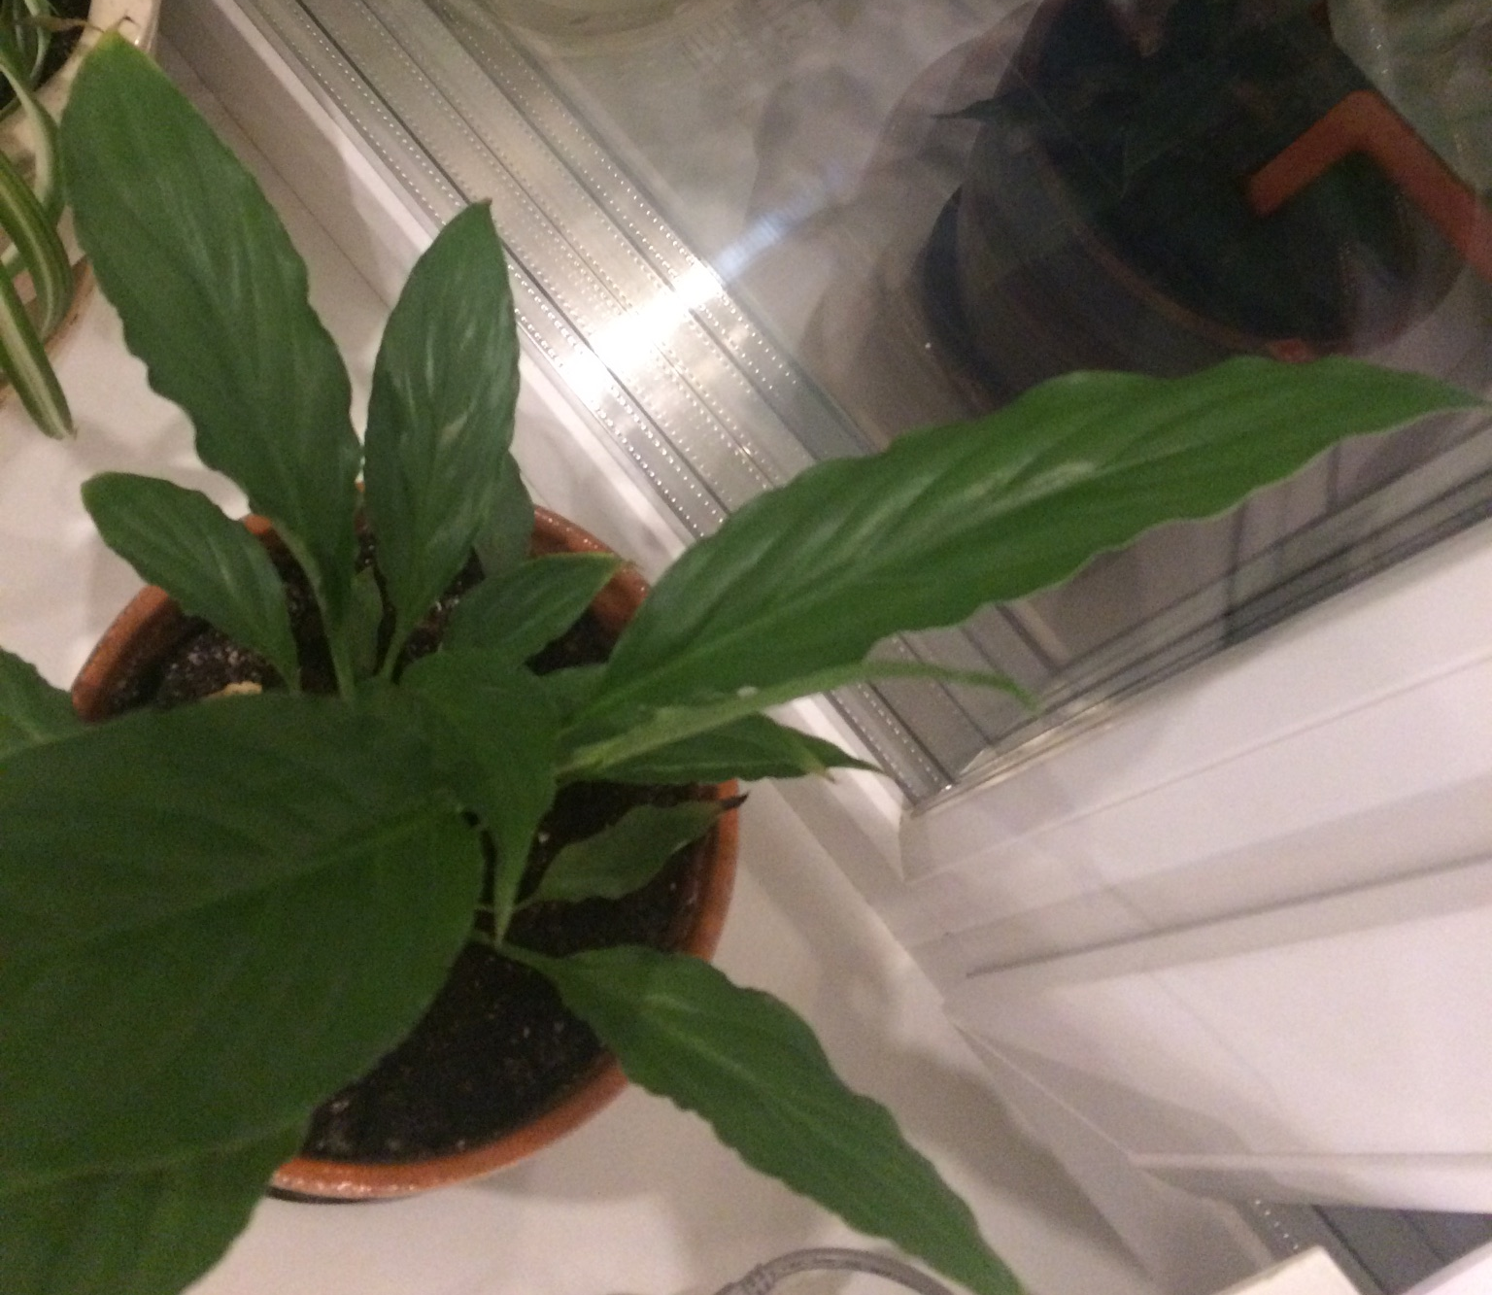
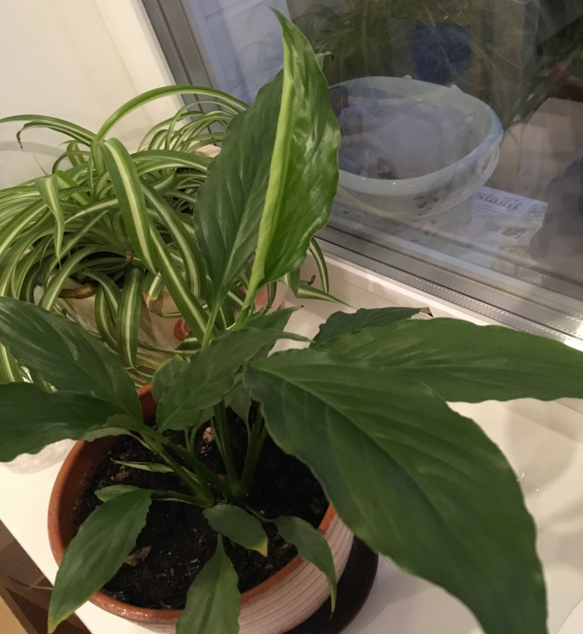
Гипотеза 2. Цветок каким-то образом использует свет в процессе своей жизнедеятельности.
Опыт №3:
Цветок, повернутый
листьями в противопо-
ложную от света сторону
Цветок, изменивший
направление и положение
листьев спустя 5 дней
Таким образом, на основании опытов 2 и 3 можно заключить, что Гипотеза №2 также оказалась верна

Slide 10
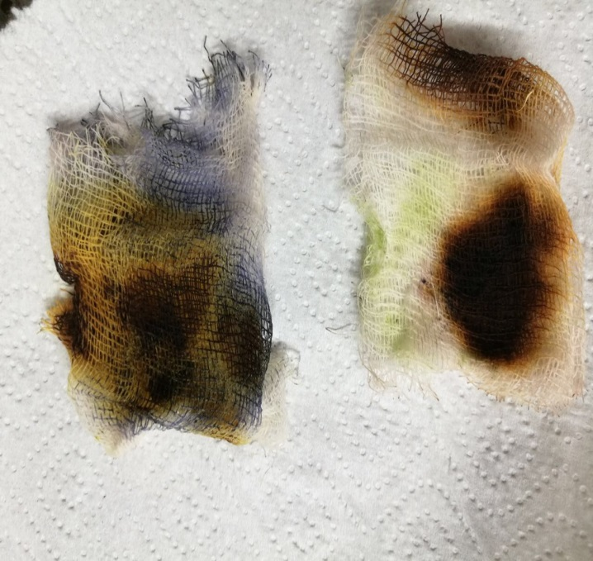
Гипотеза 3. На свету в исследуемом растении образуются какие-то органические вещества.
Опыт №4
Марлевые тампоны, один из которых пропитан соком растения, находившегося на свету, другой соком растения, находившегося в темноте.
Гипотеза №3 подтверждается, кроме того, мы выяснили, что одним из органических веществ, которые образуются в растениях на свету, является крахмал.

Slide 11
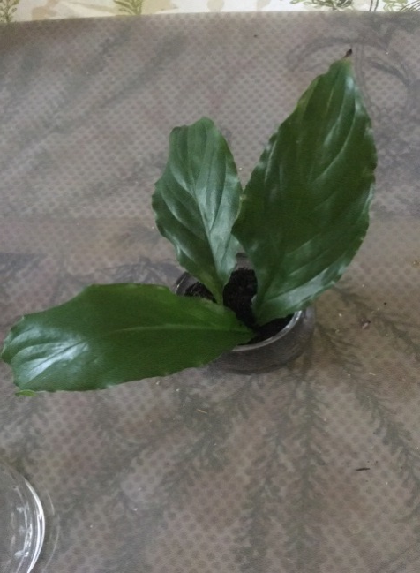
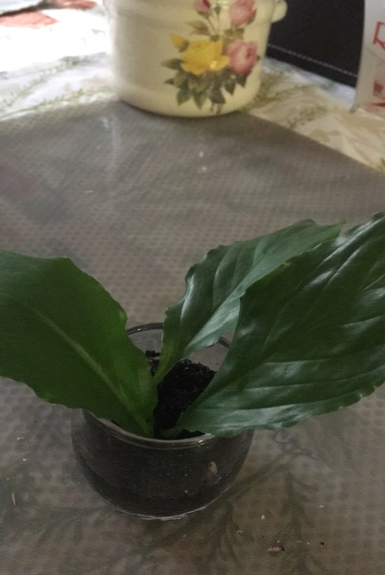
Гипотеза №4: Растения в процессе своей жизнедеятельности каким-то образом взаимодействуют с кислородом и углекислым газом.
Опыт №5
Возьмем 2 банки, в каждую из которых поместим растения и опустим в каждую по зажжённой свече. Через некоторое время свеча тухнет, поскольку весь кислород в банке заканчивается. Поместим одну из банок с растением в темное место, другую оставим на свету. Через 1 день повторим процедуру с зажжёнными свечами.

Slide 12
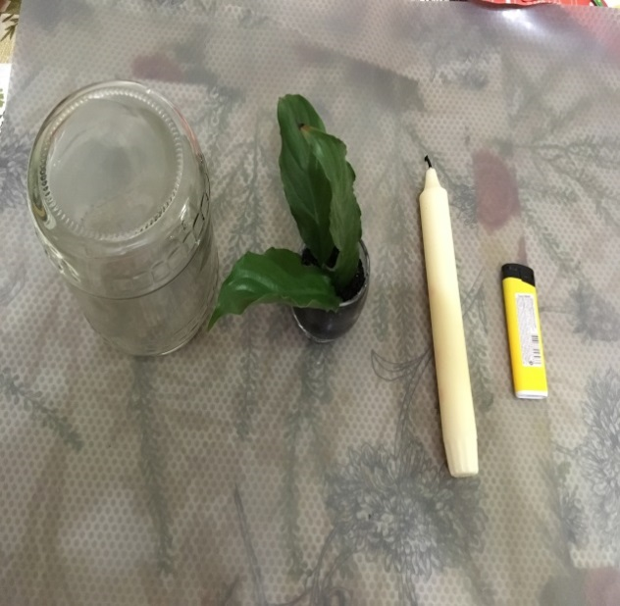
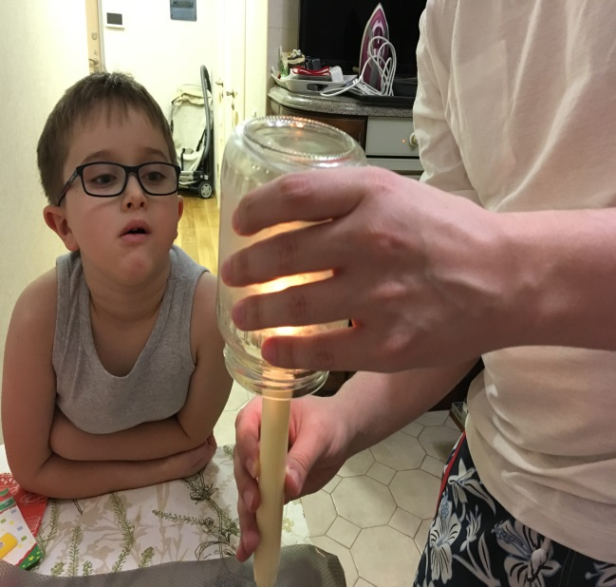
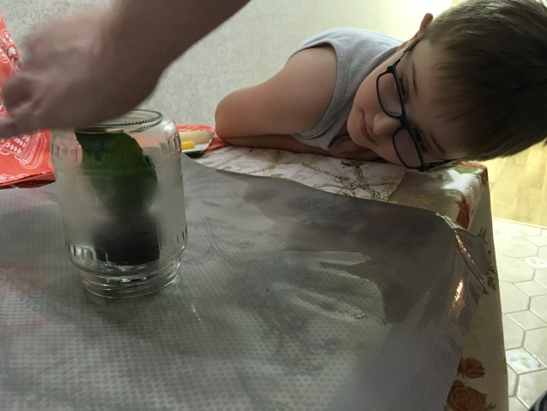
Гипотеза №4: Растения в процессе своей жизнедеятельности каким-то образом взаимодействуют с кислородом и углекислым газом.
Опыт №5

Slide 13
Гипотеза №4: Растения в процессе своей жизнедеятельности каким-то образом взаимодействуют с кислородом и углекислым газом.
Опыт №5
свеча в банке, которая стояла в темном месте, погасла практически сразу (4 сек). В то время как свеча в другой банке некоторое время горела (13 сек).
это говорит о том, что на свету растением поглощался углекислый раз и вырабатывался кислород, в темноте же такого не происходило.
Гипотеза №4 подтверждается.

Slide 14
Выводы
В растениях на свету происходит сложный процесс, который заключается в поглощении из атмосферы углекислого газа, с использованием воды и содержащихся в почве веществ.
Внутри растений образуются органические вещества выделяется в атмосферу кислород.
Растения на планете участвуют в общем круговороте веществ и воды, таким образом, влияя своей жизнедеятельностью на другие организмы.

